Slide 1
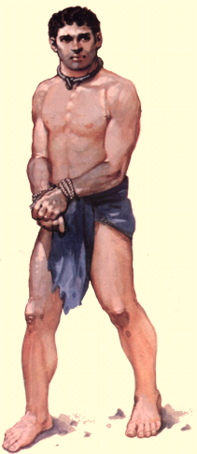
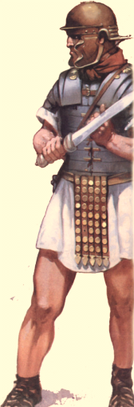
ВОЙНЫ ГРАЖДАН И РАБОВ
Образовательная система «Школа 2100».
Данилов Д.Д. и др. Всеобщая история. 5-й класс. История Древнего мира. § 38.
Автор презентации: Казаринова Н.В. (учитель, г. Йошкар-Ола).
© ООО «Баласс», 2012.
Notes:
Рисунок – журнал «Новый солдат» № 15

Slide 2


ОПРЕДЕЛЯЕМ ПРОБЛЕМУ
У Рима было столько врагов, что его граждане только и делали, что защищали своё государство от опасностей!
Это было далеко не так… Римляне в I веке до н.э. постоянно враждовали друг с другом и со своим государством.
Сравни мнения Антошки и учёных. Какое наблюдается противоречие?
Какой возникает вопрос? Сравни его с авторским.

Slide 3
ОПРЕДЕЛЯЕМ ПРОБЛЕМУ
ПОЧЕМУ ЖИТЕЛИ РИМСКОЙ ДЕРЖАВЫ ВОЕВАЛИ ДРУГ С ДРУГОМ?
ВАША ФОРМУЛИРОВКА ПРОБЛЕМЫ МОЖЕТ НЕ СОВПАДАТЬ С АВТОРСКОЙ. ПОЖАЛУЙСТА, ВЫБЕРИТЕ В КЛАССЕ ТУ ФОРМУЛИРОВКУ, КОТОРАЯ ВАМ НАИБОЛЕЕ ИНТЕРЕСНА!
Notes:
Анимация поставлена на щелчок. Вопрос исчезает, возникает авторская формулировка проблемной ситуации

Slide 4

ВСПОМИНАЕМ ТО, ЧТО ЗНАЕМ
Понятия |  | Определения
 |  | Свободный человек, имеющий право на управление своим государством.
Республика |  | Человек, которому в чрезвычайных обстоятельствах на полгода вручали всю власть в государстве.
 |  | Человек, лишённый свободы, принадлежащий другим людям.
Граждане |  | Способ управления государством (от латинского «общее дело»).
Диктатор |  | Основная единица римской армии.
Необходимый уровень. С помощью стрелок соедини понятия с их определениями.
Повышенный уровень. Впиши в первую колонку недостающее понятие.
Максимальный уровень. Впиши в последнюю строку известное тебе понятие с соответствующим ему определением.
Notes:
Анимация поставлена на щелчок. Происходит выцветание задания и появление таблицы. Заполнение таблицы в режиме просмотра происходит при использовании встроенных средств Microsoft PPT

Slide 5
ВСПОМИНАЕМ ТО, ЧТО ЗНАЕМ
Необходимый уровень. Отметь соответствующими цифрами на ленте времени следующие события: 1 — начало завоевания Римом Италии, 2 — установление господства Рима в Западном Средиземноморье, 3 — господство Рима на всём Средиземноморье.
I тысячелетие до н.э. |  |  |  |  |  |  |  |  |  | Наша эра
X | IX | VIII | VII | VI | V | IV | III | II | I | I тыс. | II тыс.
Повышенный уровень. В 146 г. до н.э. римляне разрушили Карфаген и Коринф. Сделай соответствующую отметку (4) на ленте времени. Подсчитай, сколько веков назад это произошло.

Slide 6
ВСПОМИНАЕМ ТО, ЧТО ЗНАЕМ
Повышенный уровень. Раздели всех перечисленных жителей Римской державы I века до н.э. из списка на крупные группы (слои) с разными интересами:
Уравнение в правах с римскими
гражданами
Избрание на государственные
должности
сенаторы, всадники, легионеры, ветераны, ремесленники и мелкие торговцы, мелкие землевладельцы, римская беднота, провинциалы, рабы.
Право на земельный надел
Право на свободу и независимость
Notes:
Выполнение задания в режиме просмотра возможно при использовании встроенных средств Microsoft PPT (инструмент «ПЕРО»). Для выделения разных групп можно использовать различные цвета для инструмента «Перо»

Slide 7
ОТКРЫВАЕМ НОВЫЕ ЗНАНИЯ
1. ОТ ПОЛКОВОДЦА ДО ДИКТАТОРА
2. РАБСКАЯ ДОЛЯ
3. ВОССТАНИЕ СПАРТАКА

Slide 8
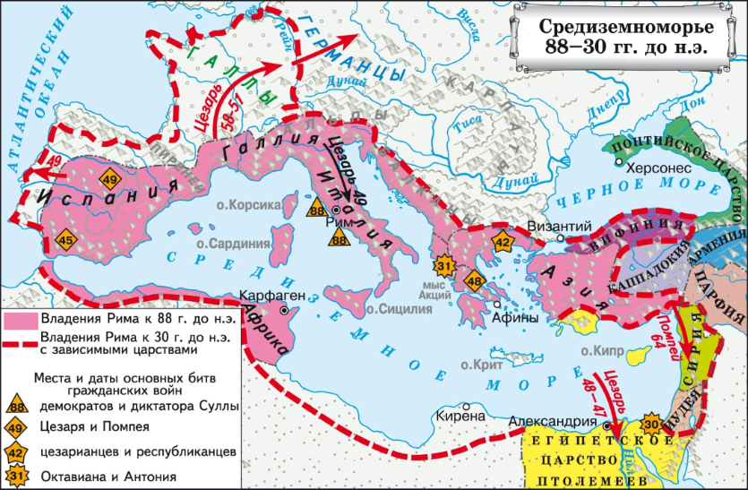
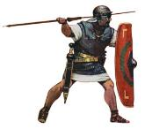
ОТ ПОЛКОВОДЦА ДО ДИКТАТОРА
Повышенный уровень. Используя текст учебника (§ 38, п. 1), перечисли причины начала гражданских войн.
Notes:
Карта – учебник стр.232
Адрес рисунка http://www.bratishka.ru/archiv/2005/6/images/2005061005.jpg

Slide 9














ОТ ПОЛКОВОДЦА ДО ДИКТАТОРА
Необходимый уровень. Сделай подписи в схеме.
Повышенный уровень. Дорисуй стрелки так, чтобы получилась схема «Раскол римского общества во времена гражданских войн».
Notes:
Анимация поставлена на щелчок. Происходит выцветание задания и появление схемы. Схема не анимирована
Выполнение задания в режиме просмотра возможно при использовании встроенных средств Microsoft PPT (инструмент «ПЕРО»)

Slide 10

РАБСКАЯ ДОЛЯ
Необходимый уровень. Используя текст учебника и иллюстрации § 38, п. 2, перечисли, где и как использовали труд рабов.
 | Рабы работали… | Они выполняли…
 | 1.____________ | _____________ _____________
 | 2.____________ | _____________ _____________
 | 3.____________ | _____________ _____________
 | 4.____________ | _____________ _____________
Notes:
Рисунок – журнал «Новый солдат» № 15
Ответ ученика должен содержать примерно следующие позиции: Рабы работали в поле, в мастерских, на рудниках, развлекали хозяев, и описание некоторых видов работ из учебника.

Slide 11

РАБСКАЯ ДОЛЯ
Повышенный уровень. Поставив себя на место римского раба, попробуй обратиться к своим товарищам, объяснив им, что, зачем и как вы должны изменить в своём положении. Сделай записи в таблице.
 | 1. Я бы на месте римского раба предложил изменить:___________ ___________________________,
 | для того чтобы________________ ___________________________.
 | Этого можно добиться с помощью_ ____________________________
Notes:
Рисунок – журнал «Новый солдат» № 15

Slide 12
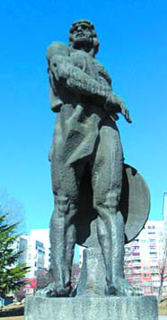
ВОССТАНИЕ СПАРТАКА
Повышенный уровень. Почему имя Спартака даже спустя две тысячи лет после его восстания такое известное и уважаемое?
Позиция | Я считаю, что ________ ___________________,
Аргумент(ы) | потому что___________ ____________________ ____________________ ____________________ ____________________ ____________________ ____________________
Notes:
Кнопка – гиперссылка на скрытый слайд с картой восстания.

Slide 13
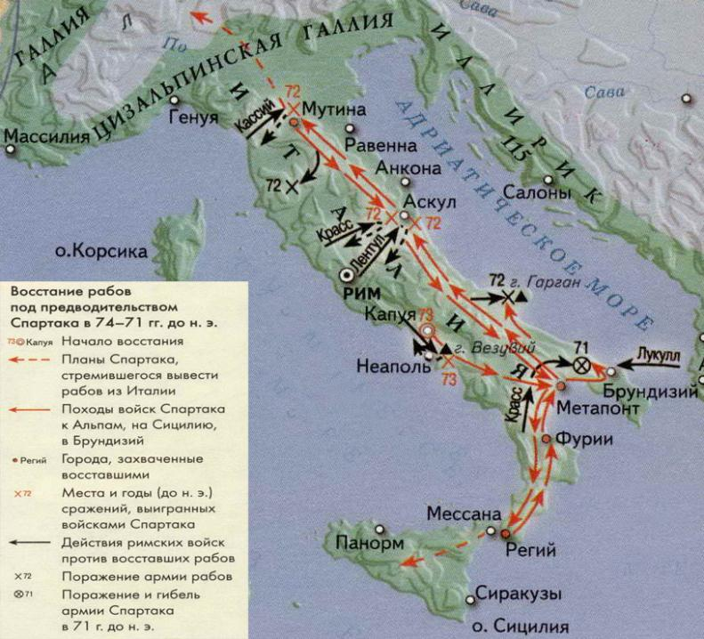
ВОССТАНИЕ СПАРТАКА
Notes:
Скрытый слайд. Переход на слайд 14 по щелчку.
Карта – Тырин, Колпаков, Пономарев: Атлас "История Древнего мира" с контурными картами и контрольными заданиями. 5 класс. АСТ-Пресс, 2012 г. стр 26.

Slide 14
ОТКРЫВАЕМ НОВЫЕ ЗНАНИЯ
РИМСКУЮ РЕСПУБЛИКУ РАЗДИРАЛИ ГРАЖДАНСКИЕ ВОЙНЫ И
ВОССТАНИЯ РАБОВ.

Slide 15
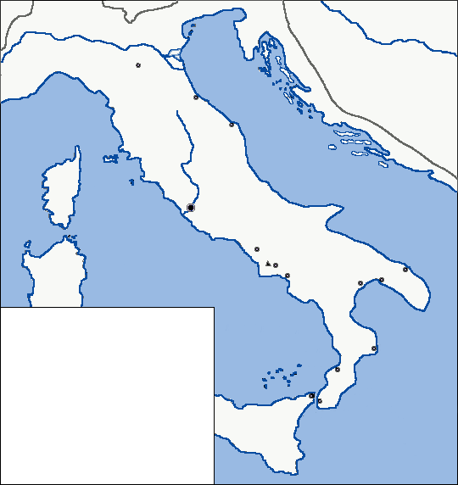
ПРИМЕНЯЕМ НОВЫЕ ЗНАНИЯ
Необходимый уровень. Отметь на карте цифрами:
Рим
Капуя
Везувий
Notes:
Для выполнения задания необходимо воспользоваться встроенными средствами Microsoft PPT в режиме просмотра (инструмент «ПЕРО»)
Кнопка – гиперссылка на скрытый слайд. Работа со скрытым слайдом на усмотрение учителя

Slide 16
ПРИМЕНЯЕМ НОВЫЕ ЗНАНИЯ
Необходимый уровень. Нарисуйте маршрут армии Спартака.
Условные знаки:
Notes:
Скрытый слайд. Работа со скрытым слайдом на усмотрение учителя
Для выполнения задания необходимо воспользоваться встроенными средствами Microsoft PPT в режиме просмотра (инструмент «ПЕРО»)

Slide 17

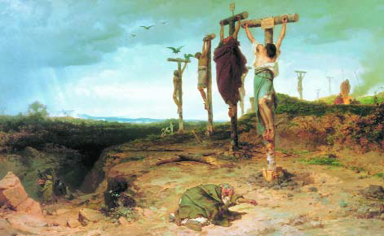
ПРИМЕНЯЕМ НОВЫЕ ЗНАНИЯ
Примеры правды и вымысла в художественных произведениях о Спартаке.

